Slide 1
Persamaan Diferensial
Matematika II
Fauzhia Rahmasari, S.Si, M.Si

Slide 2
Persamaan Diferensial
Persamaan Diferensial (PD) adalah suatu persamaan yang mengandung diferensial atau turunan.
Penyelesaian atau solusi dari suatu PD adalah suatu relasi yang terdapat diantara peubah-peubahnya, bebas dari diferensial atau turunan (dalam relasi tidak terdapat lagi diferensial atau turunan), dan relasi ini harus memenuhi persamaan diferensial.

Slide 3
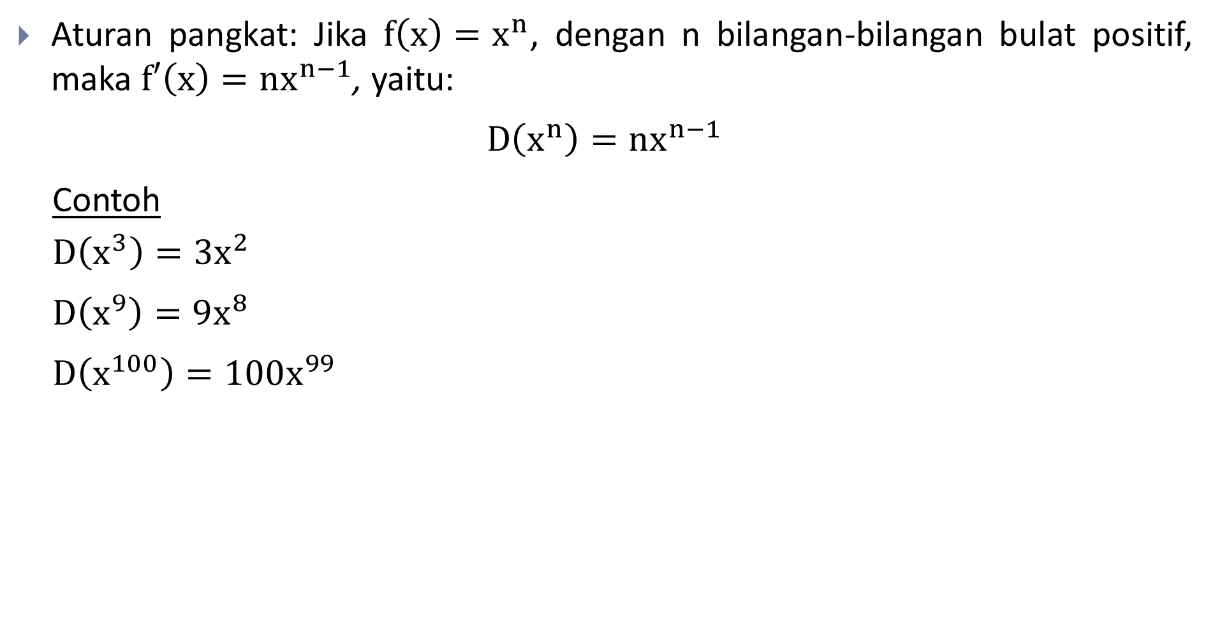
Aturan Pencarian Turunan

Slide 4
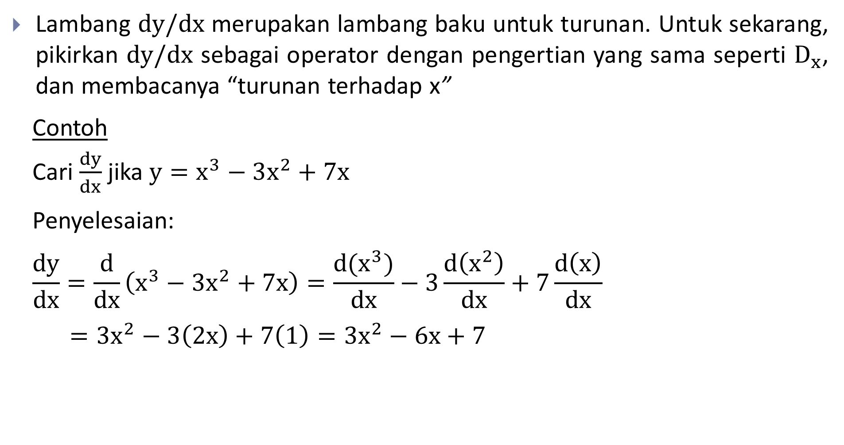
Lambang dy/dx untuk Turunan

Slide 5
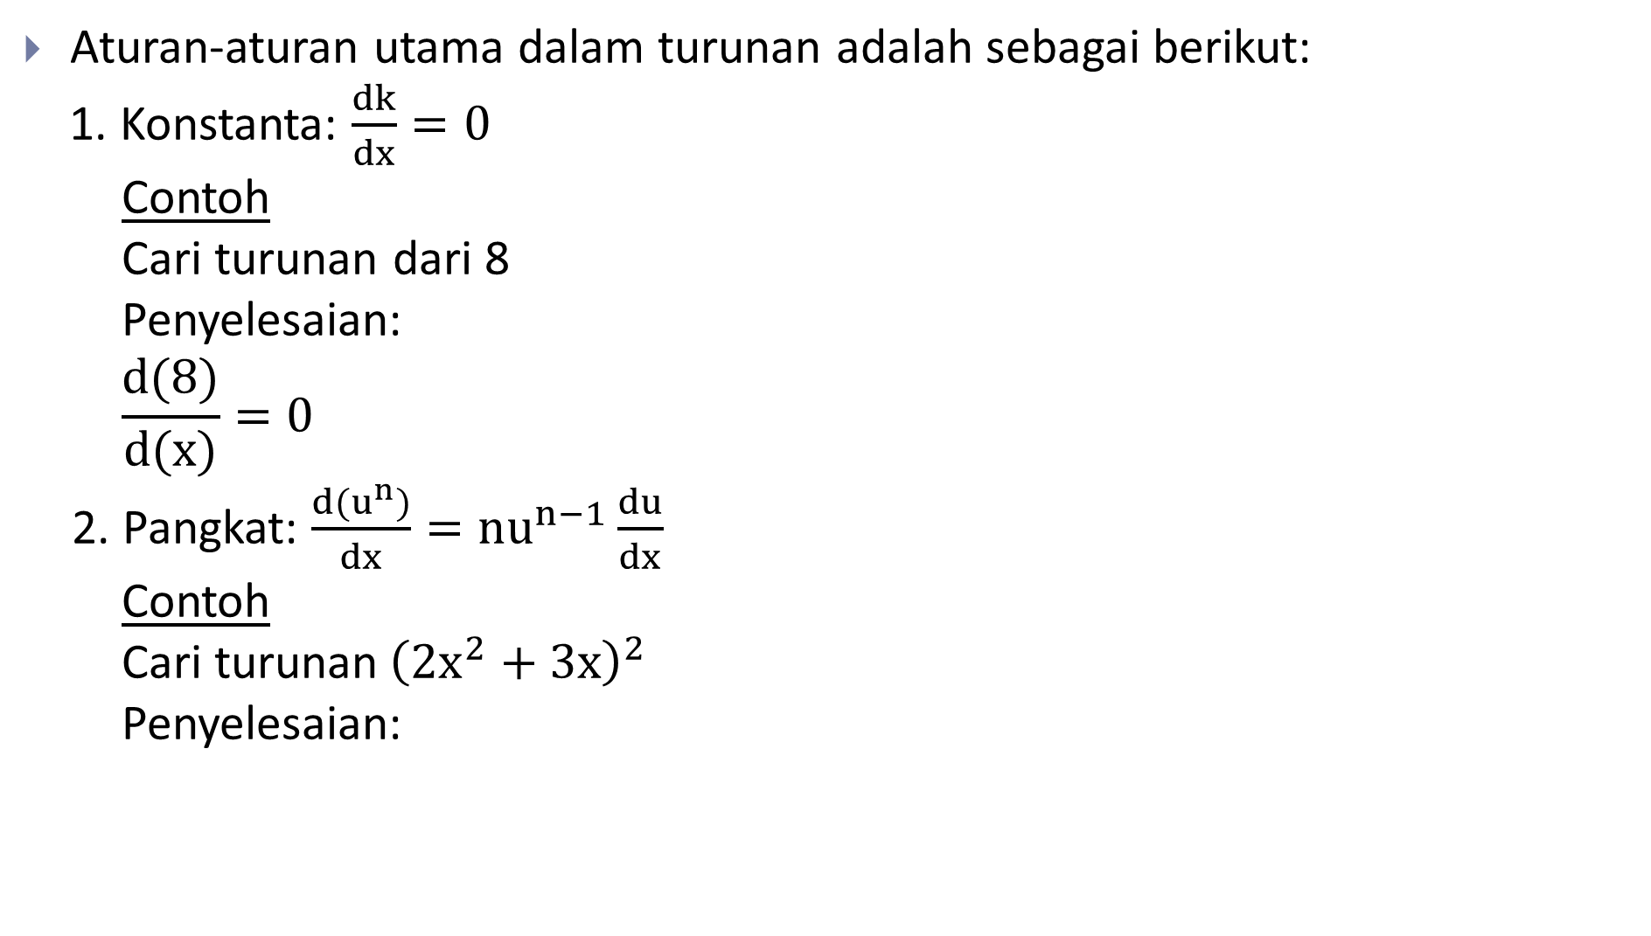
Aturan-Aturan dalam Turunan

Slide 6
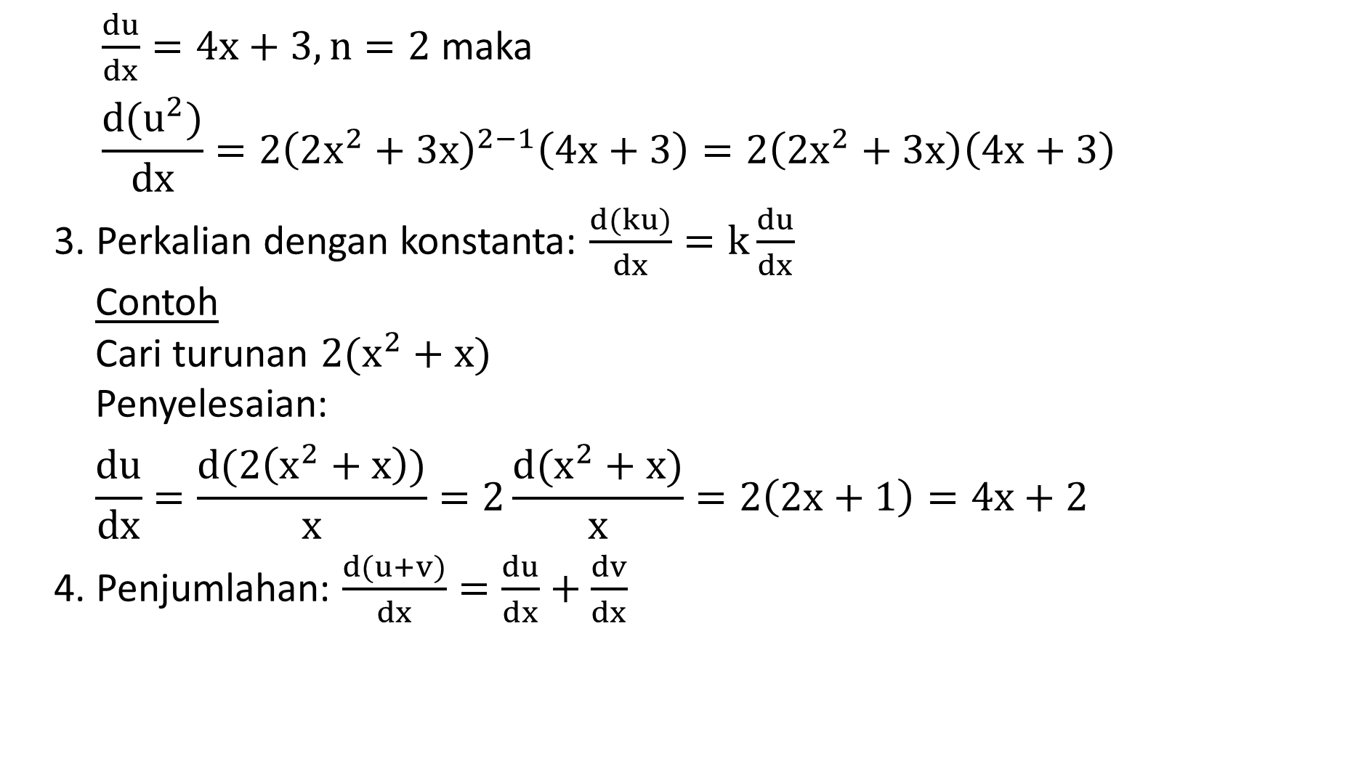
Aturan-Aturan dalam Turunan

Slide 7
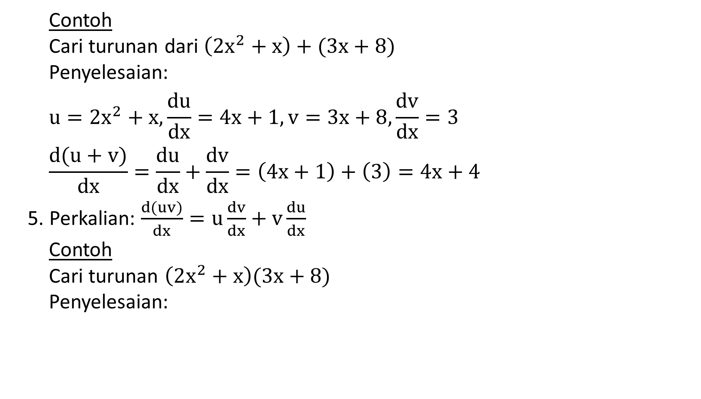
Aturan-Aturan dalam Turunan

Slide 8
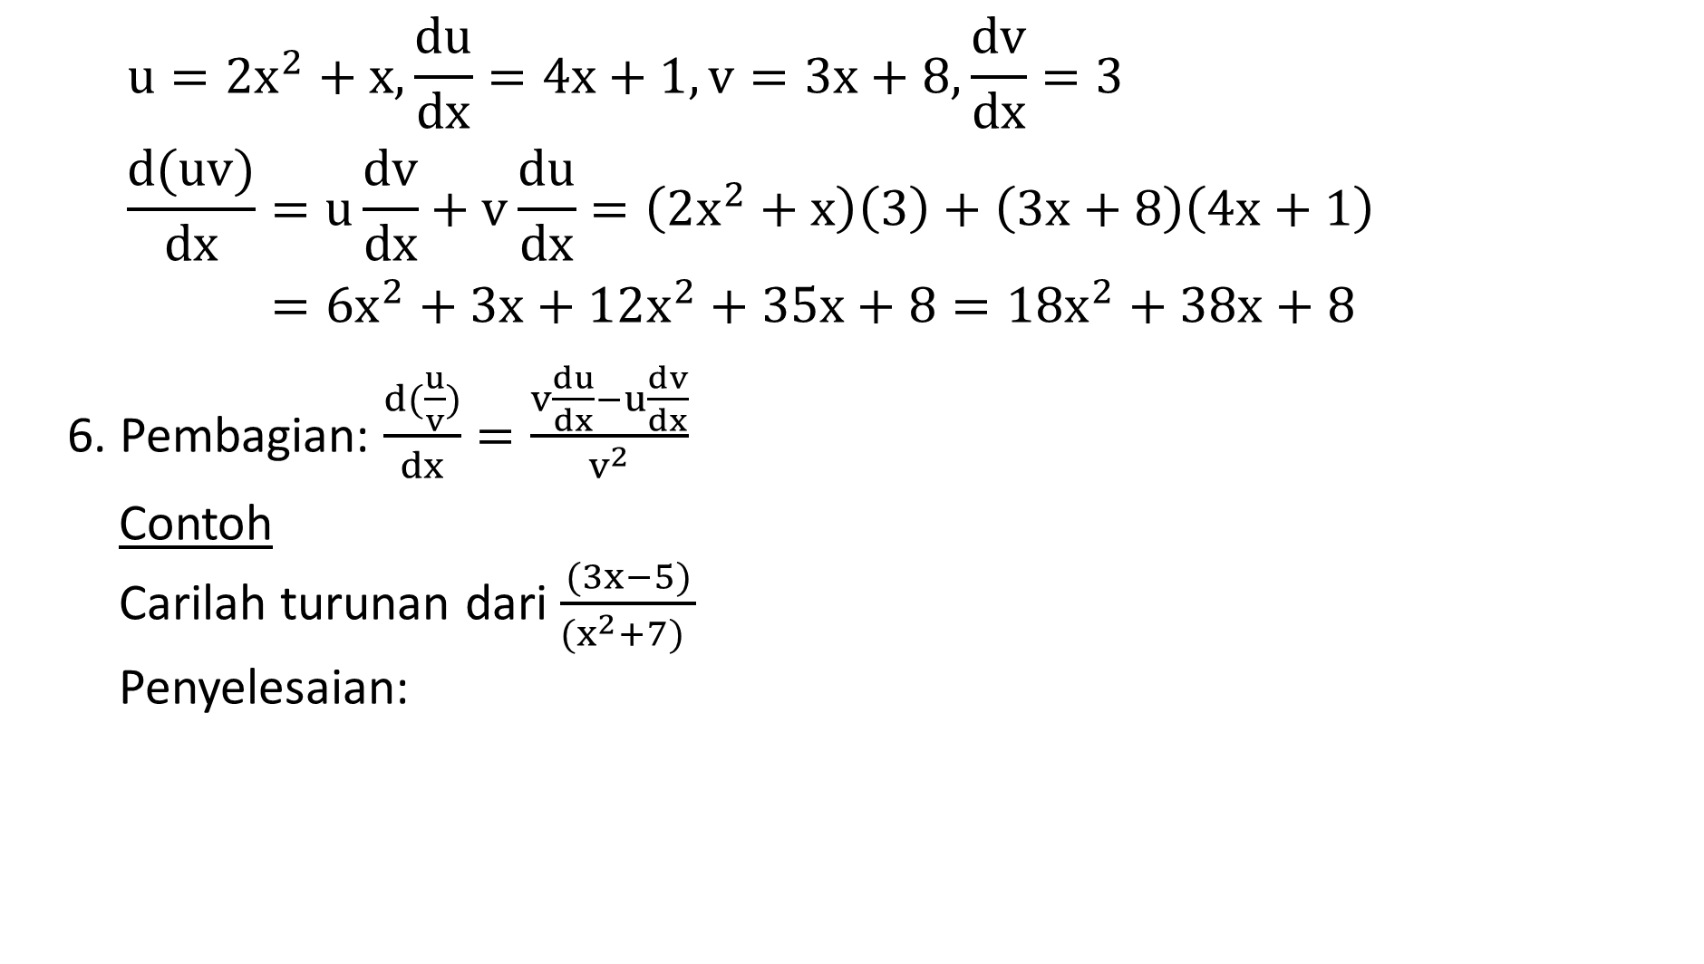
Aturan-Aturan dalam Turunan

Slide 9
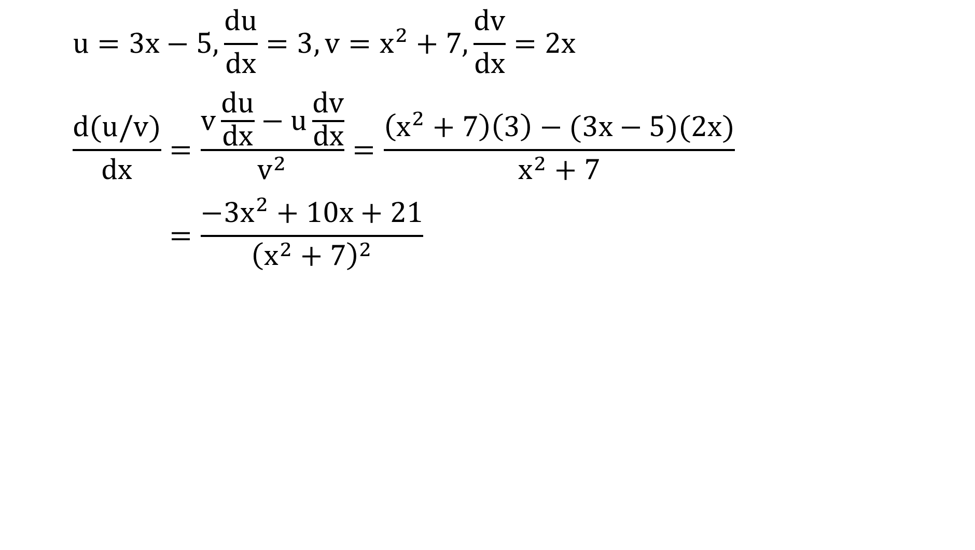
Aturan-Aturan dalam Turunan

Slide 10
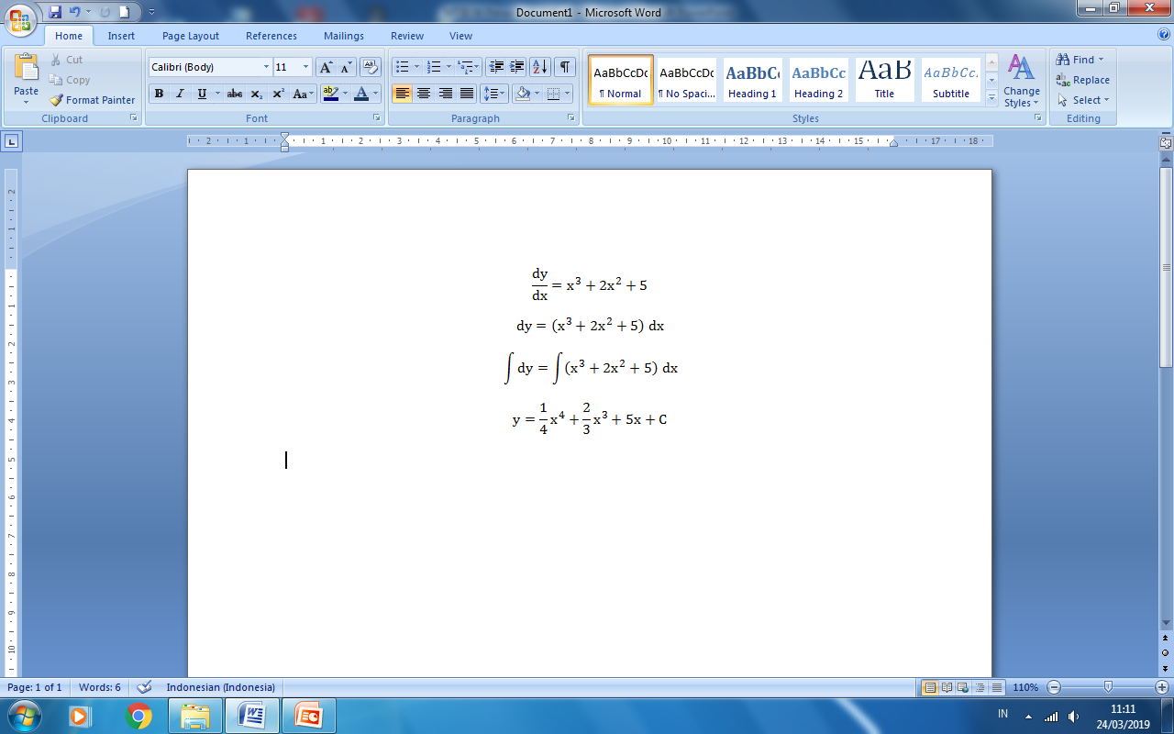


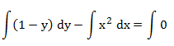
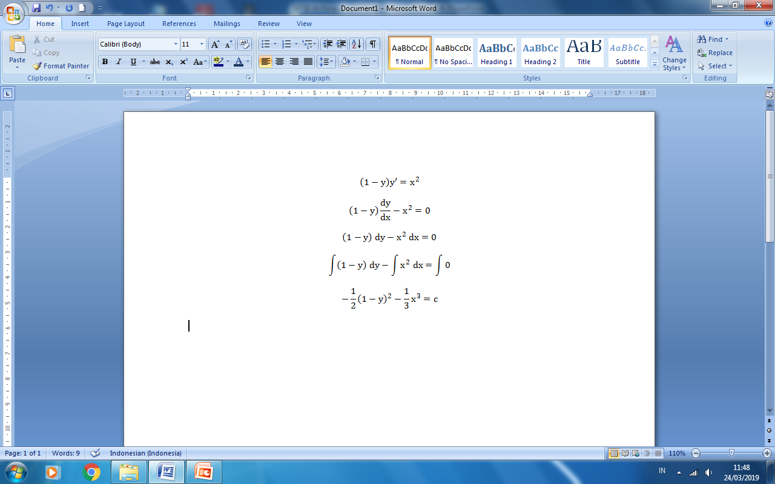
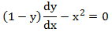


Penyelesaian Persamaan Diferensial
Selesaikan PD berikut
Jadi, PUPD nya
Selesaikan PD berikut
Jadi, PUPD nya

Slide 11

Latihan Soal
Selesaikan PD berikut

Slide 12


